Slide 1

Học Viện Nông Nghiệp Việt Nam Khoa Công Nghệ Thông Tin ***
BÁO CÁO TIẾN ĐỘ BÀI TẬP LỚN
HỌC PHẦN: ĐỒ ÁN 1
Đề tài: Xây dựng hệ thống trưng bày sản phẩm đồ án môn học.

Slide 2
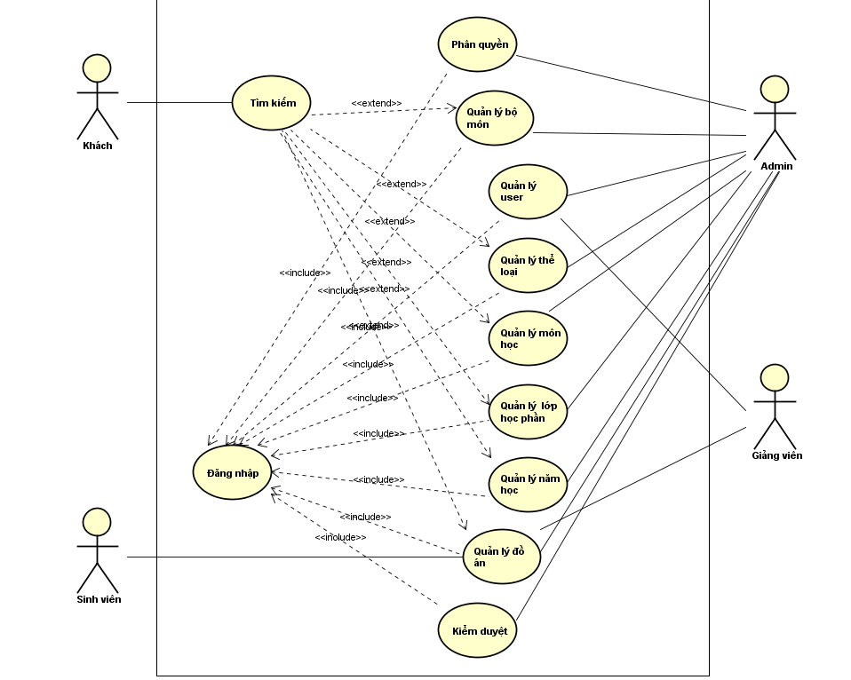
4. Mô hình phân rã chức năng.

Slide 3
5. Đặc tả chức năng
Đăng nhập.
Phân quyền.
Quản lý user.
Quản lý bộ môn.
Quản lý môn học.
Quản lý thể loại.
Quản lý năm học.
Quản lý lớp học phần.
Quản lý đồ án.
Thống kê báo cáo.
Kiểm duyệt đồ án.

Slide 4
5.1 Đăng nhập
Chức năng đăng nhập cho phép người dùng truy cập vào hệ thống thông qua tài khoản được cấp.
Tài khoản người dùng đã được tạo sẵn.
Tài khoản người dùng đã được phân quyền.

Slide 5
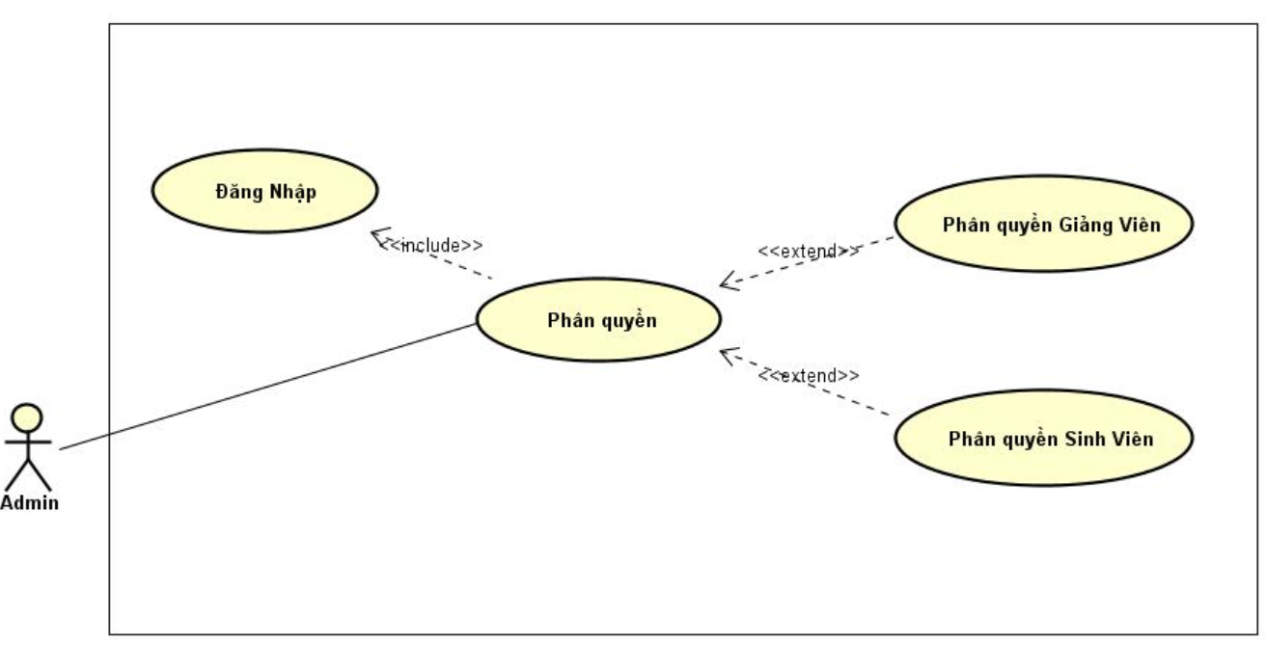
5.2 Phân quyền
Phân chia chức năng của hệ thống.
Ngăn truy cập trái phép từ người dùng.

Slide 6
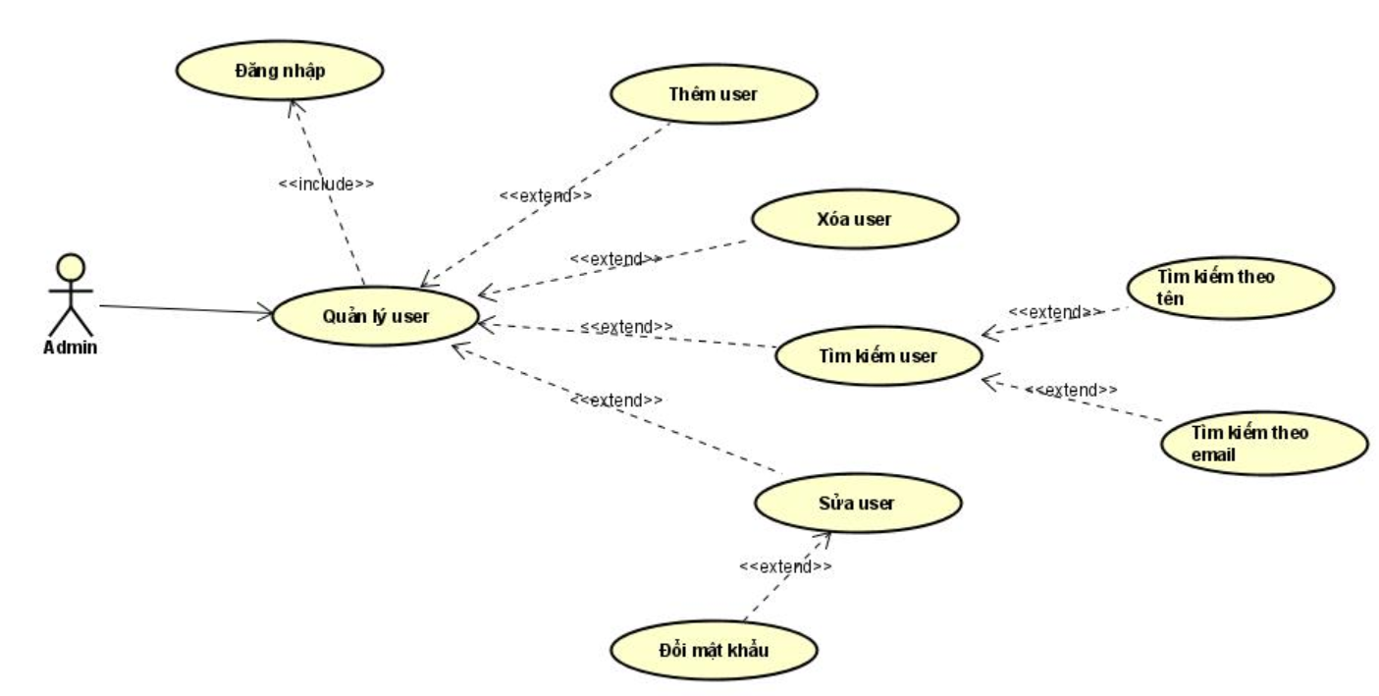
5.3 Quản lý user
Lưu trữ tài khoản người dùng có trong hệ thống.
Gồm các chức năng cơ bản: thêm, sửa, xóa, chặn, tìm kiếm.

Slide 7
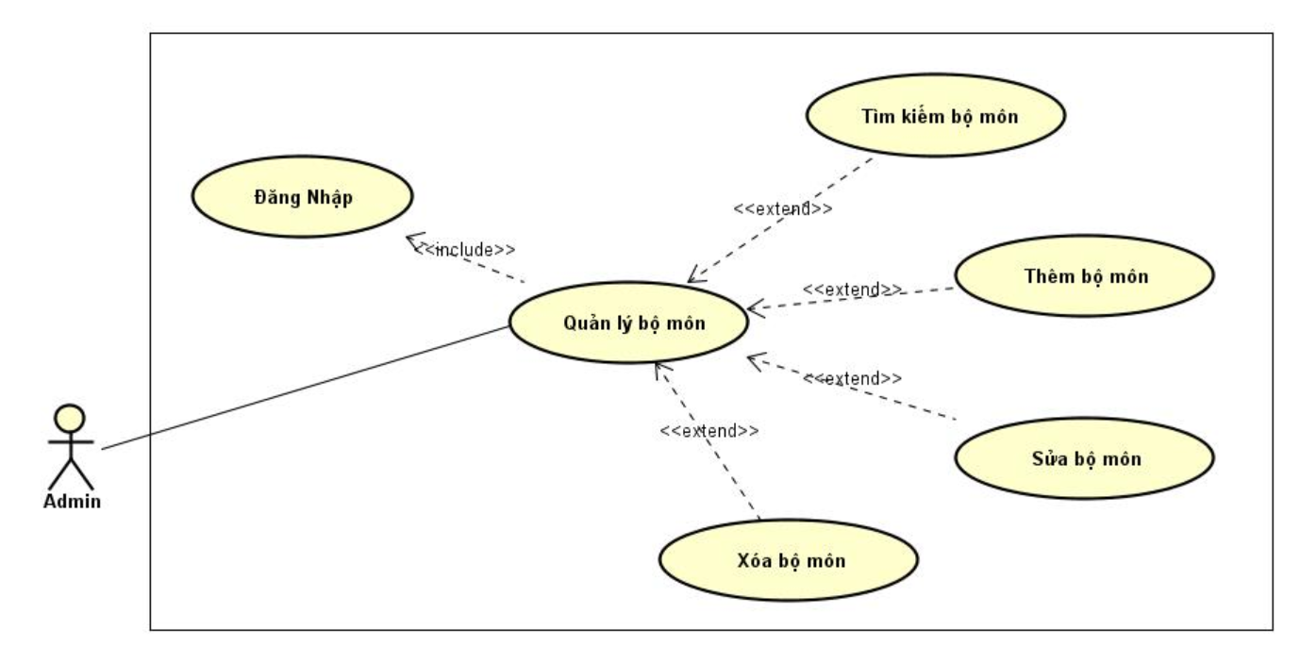
5.4 Quản lý bộ môn
Thông tin bộ môn bao gồm mã bộ môn, tên bộ môn, các môn học, giảng viên giảng dạy của bộ môn....
Lưu trữ thông tin bộ môn.
Thêm, sửa, xóa bộ môn.
Tìm kiếm thông tin bộ môn.

Slide 8
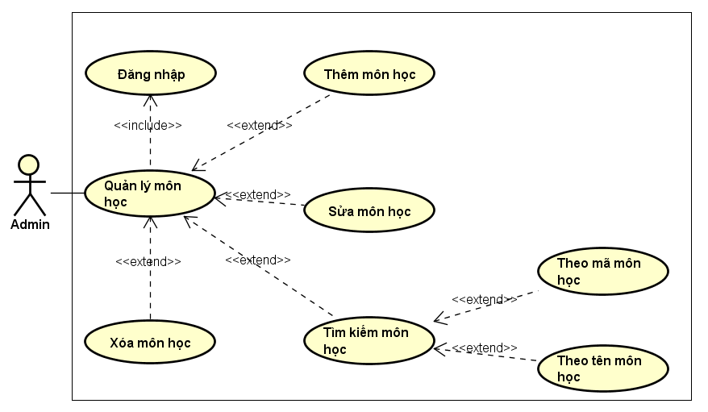
5.5 Quản lý môn học
kiểm soát và quản lý toàn bộ thông tin về môn học của khoa.
Thêm môn học.
Sửa môn học.
Xóa môn học.
Tìm kiếm môn học.
(Giảng viên cũng được thao tác)

Slide 9
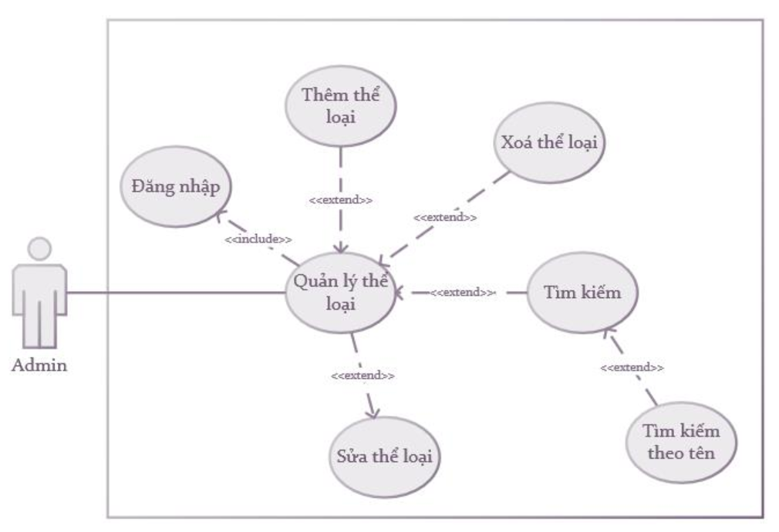
5.6 Quản lý thể loại
Phân loại, sắp xếp đồ án.
Thêm thể loại.
Sửa thể loại.
Xóa thể loại.

Slide 10
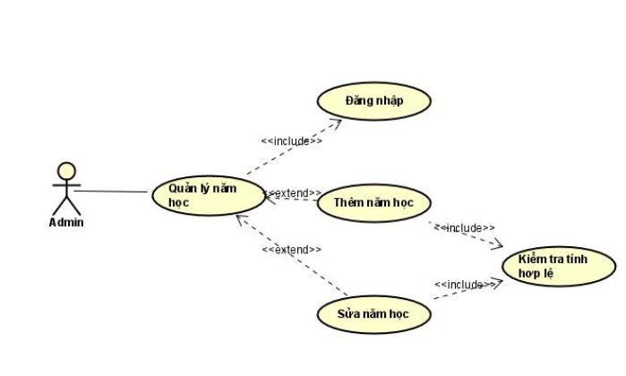
5.7 Quản lý năm học
Quản lý và lưu trữ dữ liệu học kỳ.
Thêm năm học.
Sửa năm học.

Slide 11
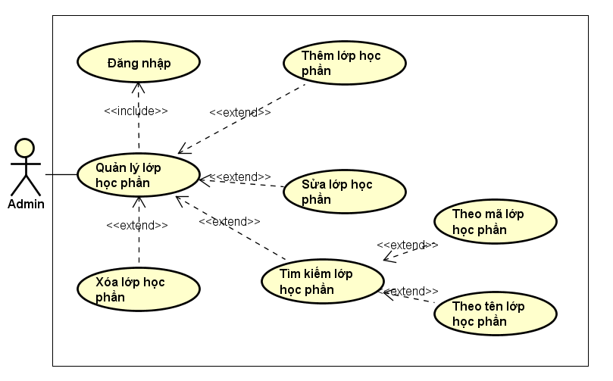
5.8 Quản lý lớp học phần
Quản lý thông tin lớp học phần.
Thêm, sửa, xóa sinh viên có trong lớp học phần.
Tìm kiếm lớp học phần
(Giảng viên cũng được thao tác)

Slide 12
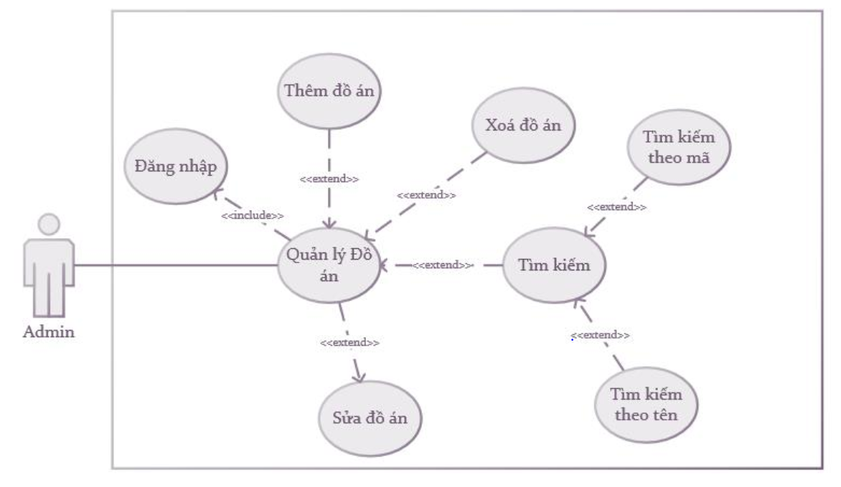
5.9 Quản lý đồ án
Kiểm soát và quản lý thông tin của toàn bộ đồ án.
Thêm, sửa, xóa, tìm kiếm đồ án.
Admin, giảng viên, khách, sinh viên được thao tác.

Slide 13
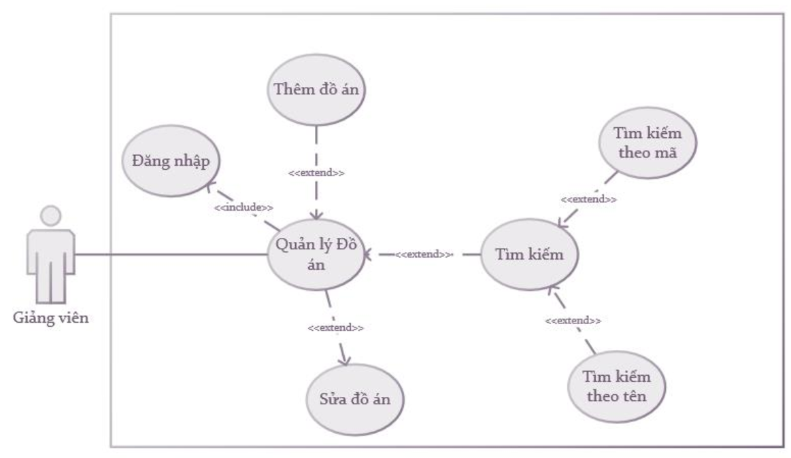
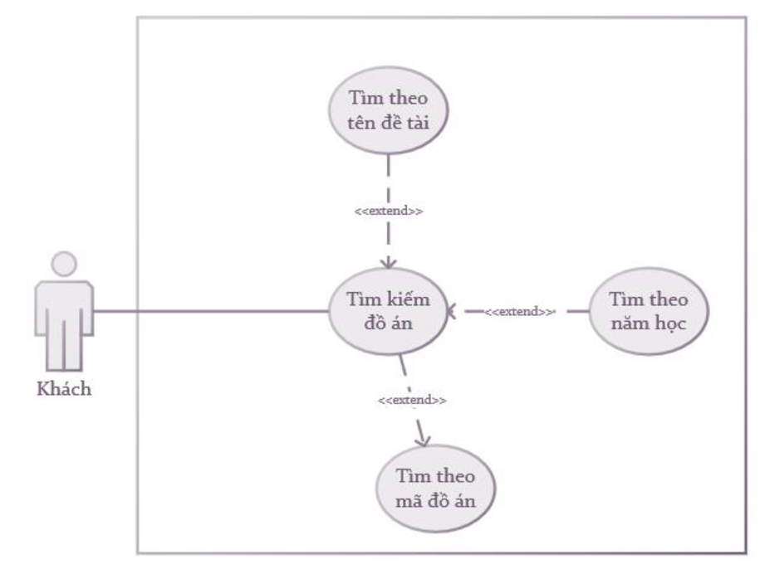

Slide 14
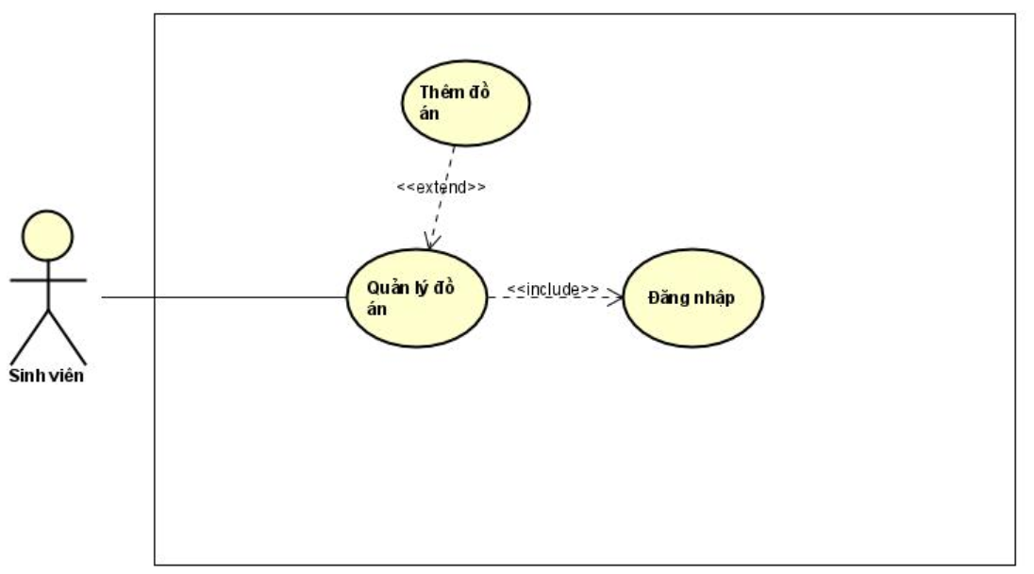
Có thể sửa đồ án

Slide 15
5.10 Thống kê báo cáo đồ án
Hiển thị thông tin đồ án theo thời gian hoặc thể loại, số lượng.
Giành riêng cho admin.
Khách, GV, SV cũng được thao tác.

Slide 16
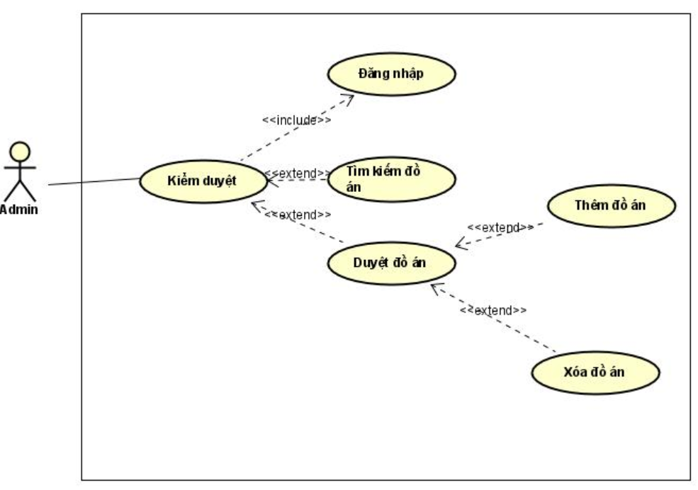
5.11 Kiểm duyệt đồ án
Thực hiện kiểm duyệt thông tin của đồ án để đưa lên hệ thống.
Admin hoặc giảng viên có thể thao tác với chức năng này.

